Slide 1
Опыт проектной деятельности Крымской республиканской универсальной научной библиотеки им. И. Я. Франко
Симферополь
2020

Slide 2
Региональный центр доступа к информационным ресурсам Президентской библиотеки в центральной библиотеке Крыма

Slide 3
Президентская библиотека им. Б. Н. Ельцина
Первое в России электронное хранилище библиотечных, архивных и официальных нормативных документов с уникальной технологией сканирования первоисточников и возможностью их просмотров в режимах 1D, 2D и 3D. Сегодня электронный контент Президентской библиотеки насчитывает около 500 тыс. единиц хранения, созданных из цифровых копий редких документов по истории развития России.

Slide 4
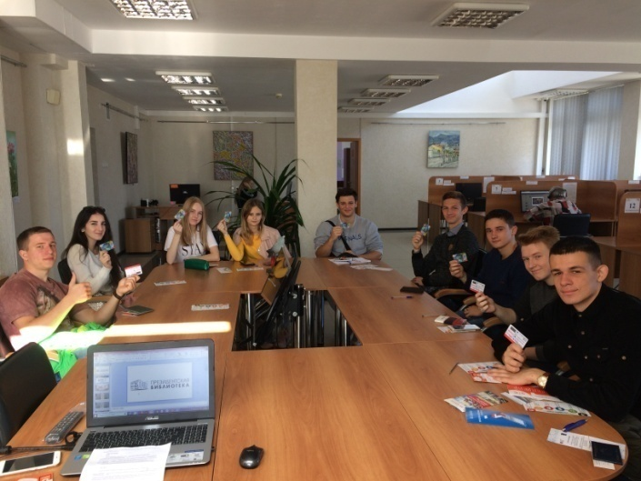
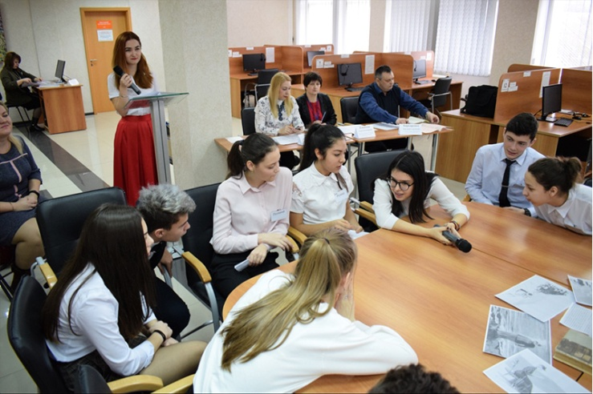
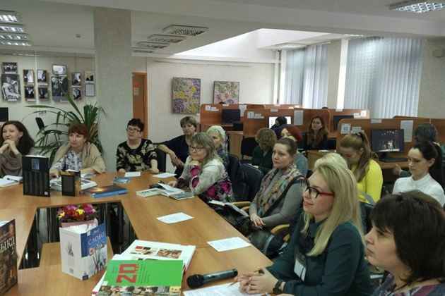
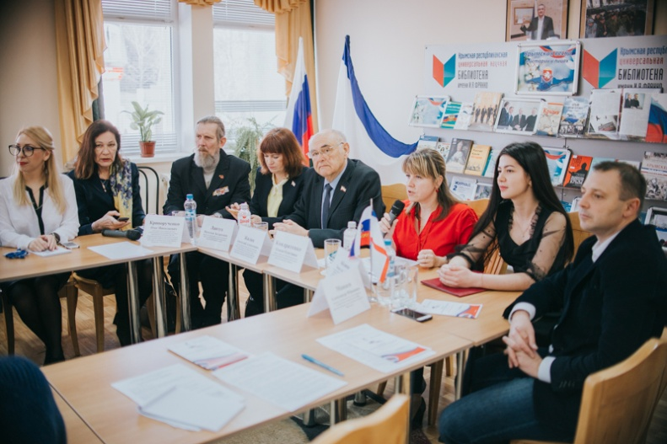
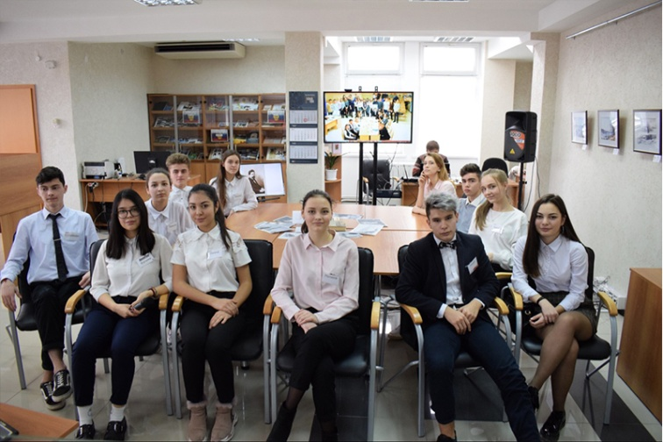
ВЗАИМОДЕЙСТВИЕ С РЕГИОНАЛЬНЫМИ ЦЕНТРАМИ ПРЕЗИДЕНТСКОЙ БИБЛИОТЕКИ

Slide 5
проект «общероссийский свод книжных памятников»

Slide 6
В мае 2015 года на базе отдела редкой книги Крымской республиканской универсальной научной библиотеки им. И. Я. Франко открылся Региональный центр по работе с книжными памятниками (РЦКП)
создание Электронного регионального свода книжных памятников республики, который позволит дать целостное представление о книжных памятниках, хранящихся в республике, информировать о наличии фондов редких и ценных изданий, а также будет способствовать их сохранению и использованию.
Цель

Slide 7
Региональный проект «Читающий Крым»

Slide 8
Региональный проект
«Читающий Крым»
возрождение престижа, развитие устойчивой потребности, формирование культуры чтения, приобщение молодого поколения к чтению лучших образцов классической и современной литературы на традиционных носителях, в сети Интернет и на электронных носителях; стимулирование инициатив и творчества читателей, использование культурного наследия и потенциала региона; возрождение и сохранение традиций семейного чтения.
Цель
В рамках проекта проводятся литературные вечера, поэтические видеомосты, киновечера и встречи с писателями. Читатели принимают участие в конкурсах чтецов, библиосалонах и читательских конференциях, а крымские литераторы участвуют в заседаниях литературного клуба и в создании электронной библиотеки «Крым литературный».

Slide 9
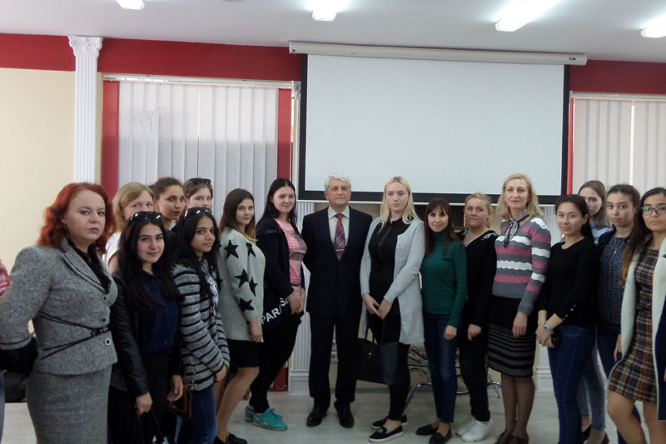
Встреча с писателем, публицистом Юрием Портовым
Творческая встреча с Константином Ефетовым

Slide 10
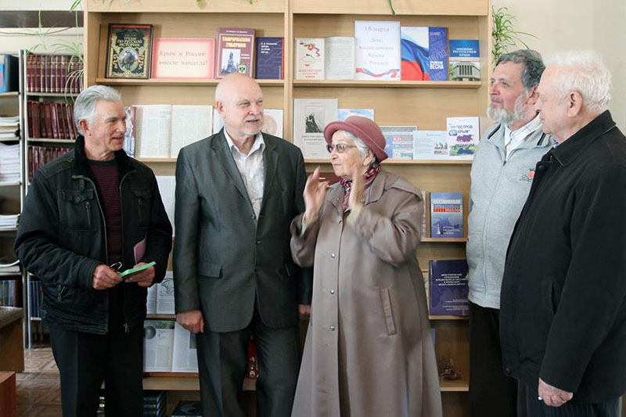
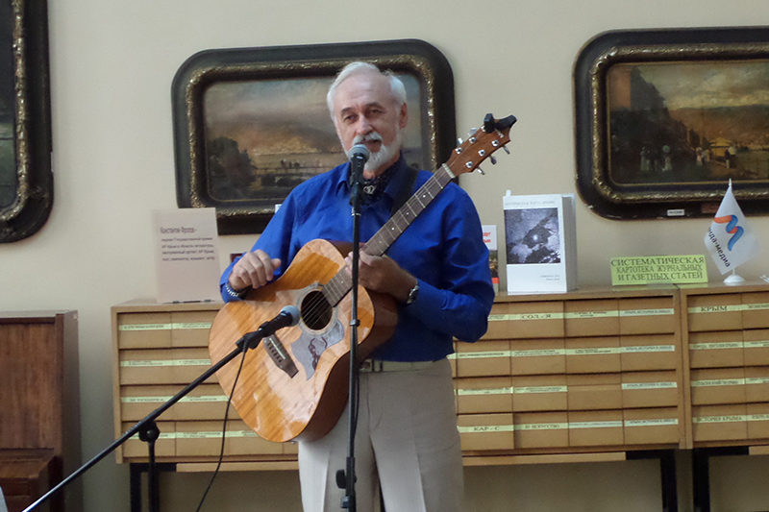
Валерий Басыров и поэты Феодосии
Заслуженный артист АР Крым, лауреат Государственной премии АР Крым в области литературы, член Союза писателей России, поэт, композитор, певец, актер Константин Фролов

Slide 11
социокультурный проект «живая библиотека. Язык, ты мир»

Slide 12
Социокультурный проект
«Живая библиотека. Язык, ты – мир»
«Живая библиотека» ролевая игра участники которой – их ещё называют «читателями» – пришли, чтобы вступить в диалог с книгой. Другими словами, отыгрывается действие, знакомое всем людям с детства, – чтение. Разница лишь в том, что в роли книги тоже выступает человек.
«Живая книга» это человек со своей уникальной личной историей. Если бы о жизни человека написали книгу, то основная тема на «Живой Библиотеке» была бы только одной из многочисленных глав в этой книге.

Slide 13
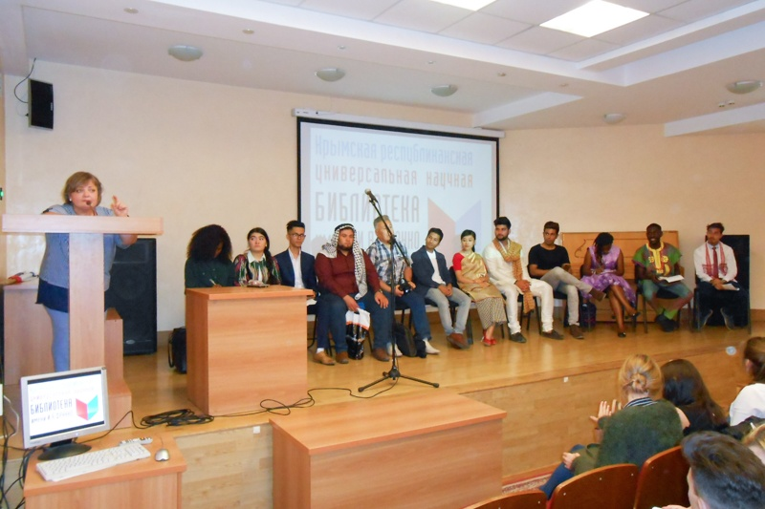
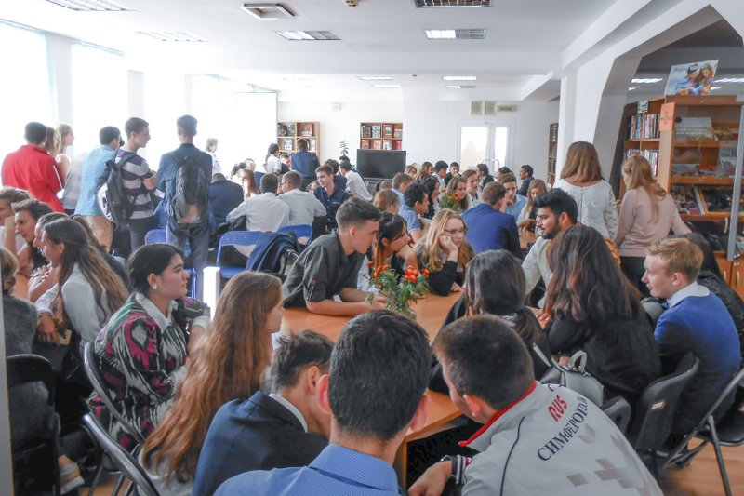
Социокультурный проект
«Живая библиотека. Язык, ты – мир»

Slide 14
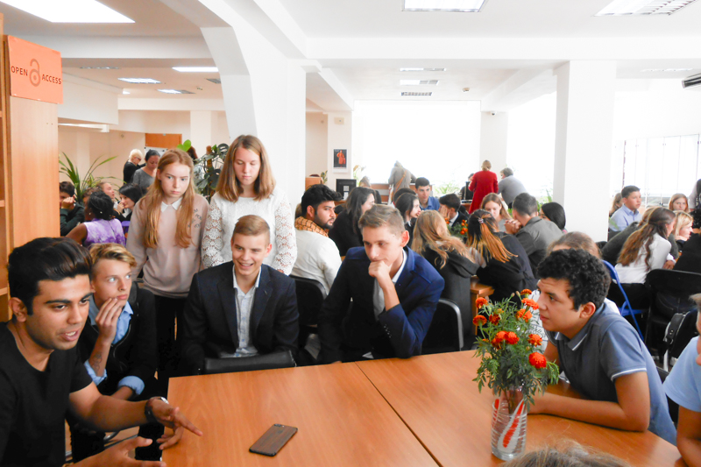
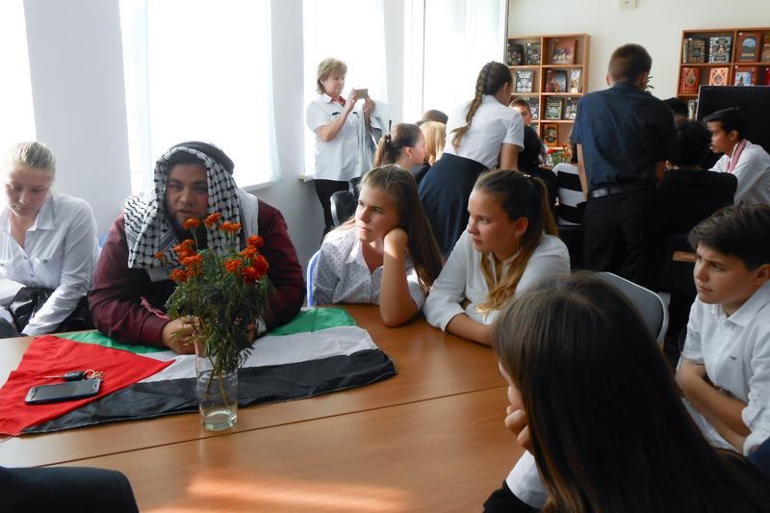
Студент Медицинской академии им. С. И. Георгиевского «КФУ им. В. И. Вернадского» из Новой Зеландии
Студент Медицинской академии им. С. И. Георгиевского «КФУ им. В. И. Вернадского» из Палестины

Slide 15
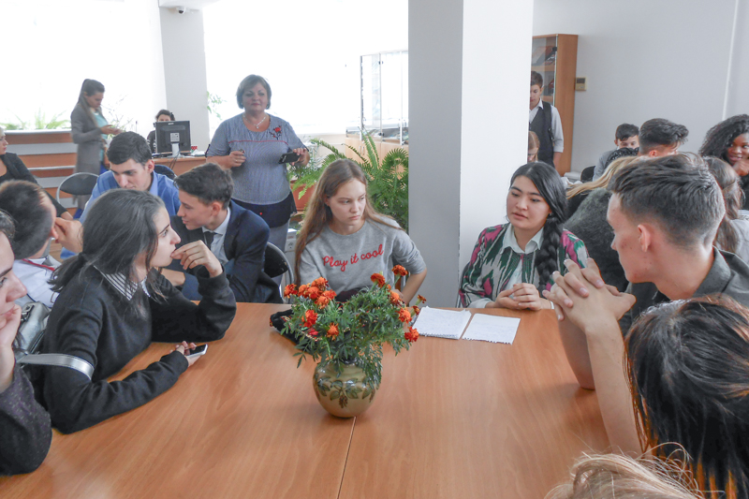
Студентка Медицинской академии им. С. И. Георгиевского «КФУ им. В. И. Вернадского» из Замбии
Студентка Медицинской академии им. С. И. Георгиевского «КФУ им. В. И. Вернадского» из Узбекистана

Slide 16
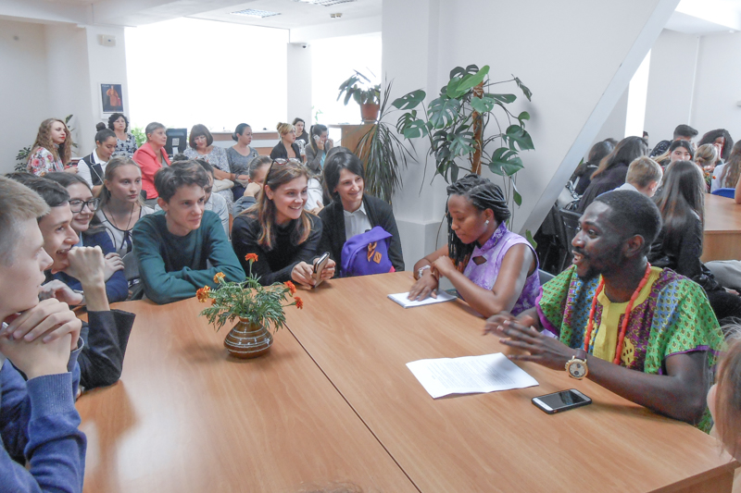
Студенты Медицинской академии им. С. И. Георгиевского «КФУ им. В. И. Вернадского» из Индии
Студенты Медицинской академии им. С. И. Георгиевского «КФУ им. В. И. Вернадского» из Нигерии

Slide 17
Социальный проект «экология и здоровье: вектор гармонии»

Slide 18
Социальный проект
«Экология и здоровье: вектор гармонии»
Цель
пропаганда здорового образа жизни, воспитание и становление ответственного отношения к здоровью как важнейшей ценности человека, а также формирование экологической культуры подрастающего поколения.
формирование активной гражданской позиции, качеств личной ответственности за состояние окружающей среды;
содействие воспитанию экологической культуры и экологического сознания молодежи путем проведения мероприятий экологической тематики;
повышение грамотности населения по вопросам укрепления и сохранения здоровья;
формирование представления о красоте природного мира, положительном и отрицательном влиянии человека на окружающую среду.
Задачи проекта

Slide 19
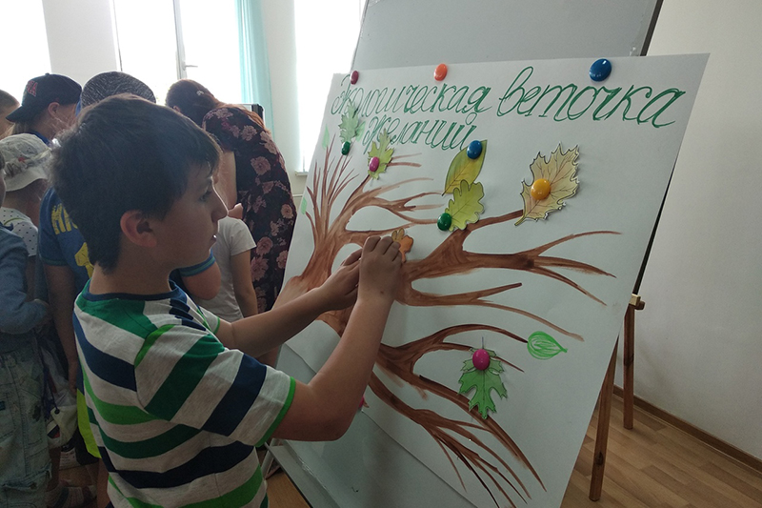
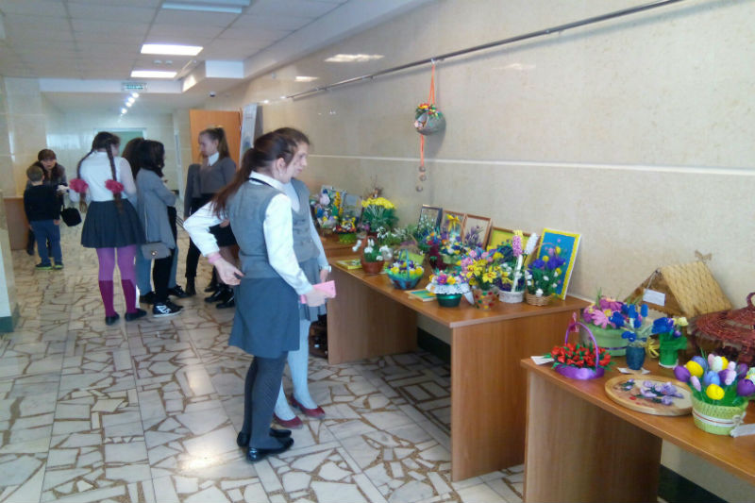
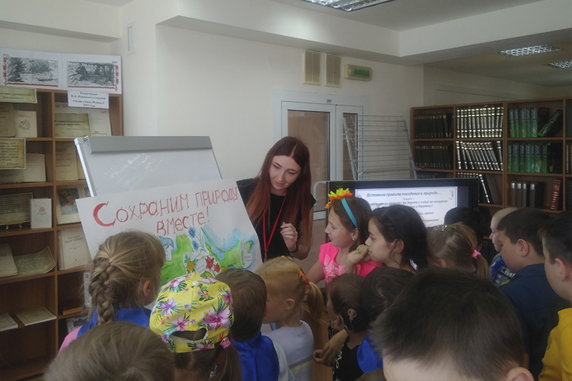
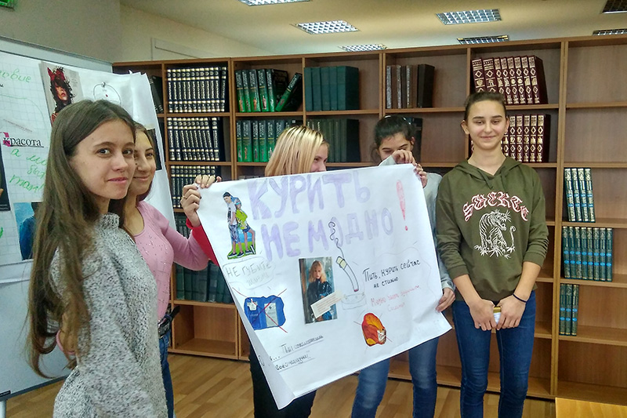

Slide 20
Историко-литературный проект «стратегия победы»

Slide 21
Историко-литературный проект
«Стратегия Победы»
Сохранение памяти о героическом прошлом Родины путем ознакомления с ключевыми этапами и событиями Великой Отечественной войны 1941–1945 годов, примерами боевых и трудовых подвигов наших соотечественников.
Цель
пробудить интерес подрастающего поколения к героям и событиям Великой Отечественной войны путем знакомства с историческими фактами военных лет;
способствовать воспитанию патриотизма, чувства гордости за героическое прошлое нашего народа, своих близких;
познакомить с произведениями художественной литературы военных лет.
Задачи проекта

Slide 22
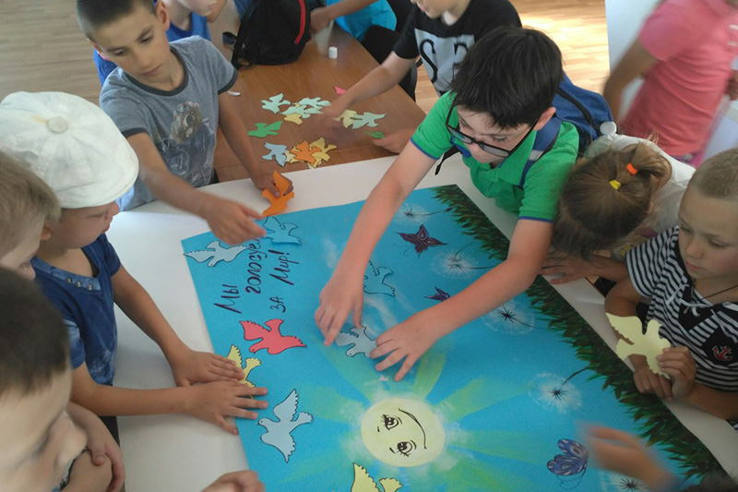
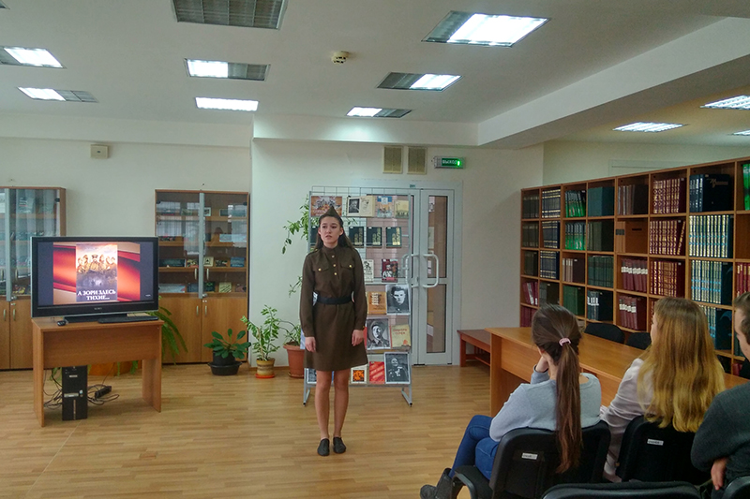
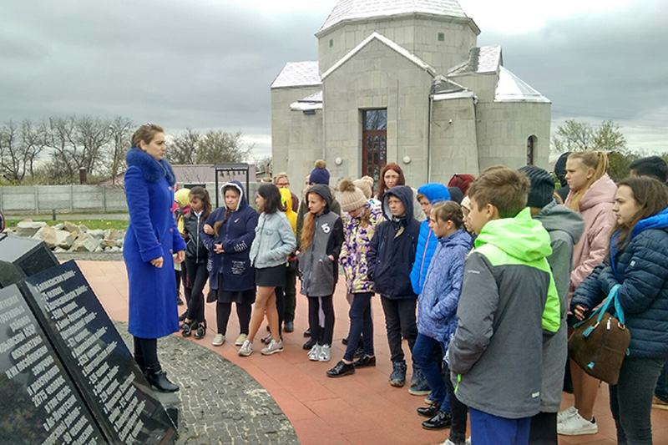
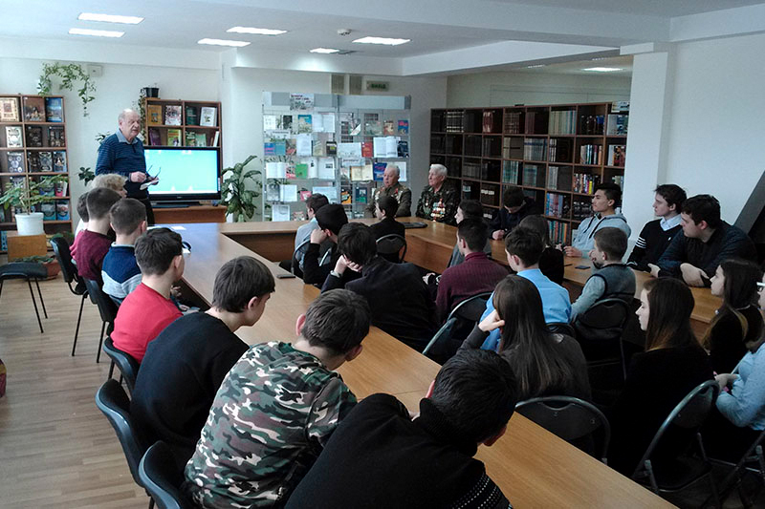

Slide 23
Спасибо за внимание!
Мультимедийная презентация подготовлена О. В. Сиротюк, заведующей отделом «Универсальный читальный зал» Государственного бюджетного учреждения культуры Республики Крым «Крымская республиканская универсальная научная библиотека им. И. Я. Франко»

